Slide 1

1．对功的概念有以下几种说法：
(1)保守力作正功时，系统内相应的势能增加．
(2)质点运动经一闭合路径，保守力对质点作的功为零．
(3) 作用力和反作用力大小相等、方向相反，所以两者所作功的代数和必为零．
在上述说法中：
(A) (1)、(2)是正确的． (B)(2)、(3)是正确的．
(C) 只有(2)是正确的． (D) 只有(3)是正确的．
(1)保守力做正，系统的势能减小 (不对，因为 )
解析：
(2)保守力做功只有物质的起始和终了位置有关 （对，这是保守力定义）
(3)由于作用力与反作用力分别作用于两个对象,两者的运动状态（位移）不一定相同,所以它们做功的代数和不一定为0.
例如：一对滑动摩擦力内力的总功都为负值 。
答案：(C)

Slide 2
2. 有两个倾角不同、高度相同、质量一样的斜面放在光滑的水平面上，斜面是光滑的，有两个一样的小球分别从这两个斜面的顶点，由静止开始滑下，则：
(A) 小球到达斜面底端时的动量相等． (B) 小球到达斜面底端时动能相等．
(C) 小球和斜面（以及地球）组成的系统，机械能不守恒．
(D) 小球和斜面组成的系统水平方向上动量守恒．
解析：
(A) 小球到达斜面底端时至少是动量方向不一样．（不对）
(B) 小球获得的速度沿竖直方向的分量与斜面的倾角有关.（不对）
(C) 系统没有非保守力和外力做功,因此系统的机械能守恒.（不对）
(D) 系统在水平方向受到的合力为0，系统在水平方向的动量守恒 （对）

Slide 3
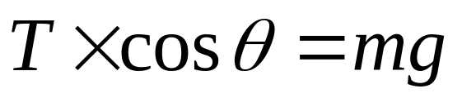
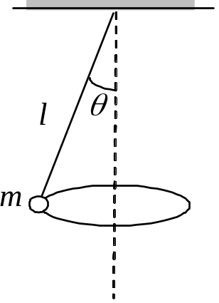
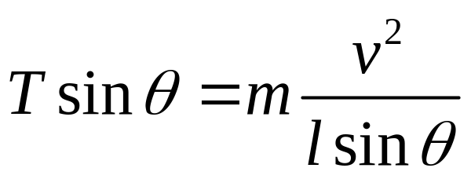
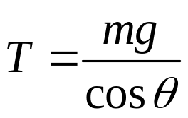
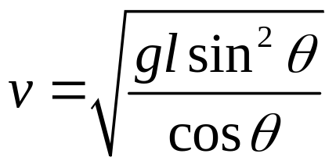
3．一圆锥摆摆长为l、摆锤质量为m，在水平面上作匀速圆周运动，摆线与铅直线夹角θ，则摆线的张力T＝____；摆锤的速率v____．
解析：
竖直方向上有：
（1）
水平方向有：
（2）
由（1）（2）得：
mg

Slide 4
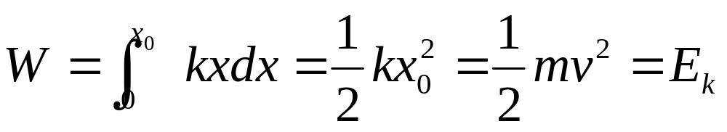
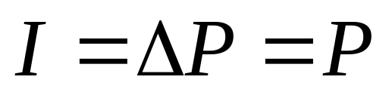
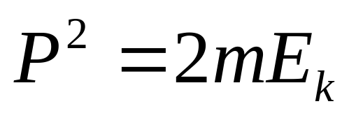
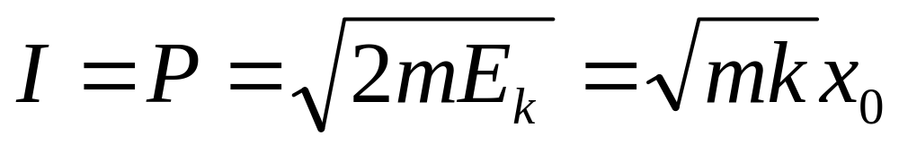
4．质量为m的物体，初速极小，在外力作用下从原点起沿x轴正向动．所受外力方向沿x轴正向，大小为F = kx．物体从原点运动到坐标为x₀的点的过程中所受外力冲量的大小为________________．
解析：
由动能定理，且初速度为0
由于：冲量=动量增加量
且初速度为0
由动量与动能的关系：
得：

Slide 5


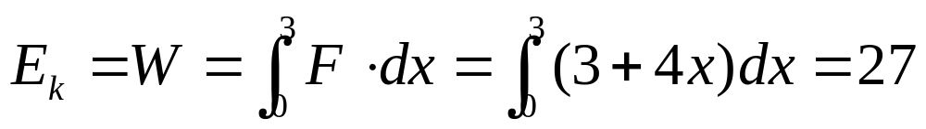
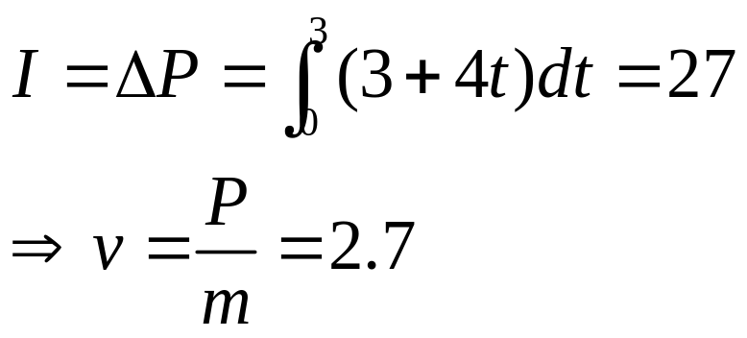
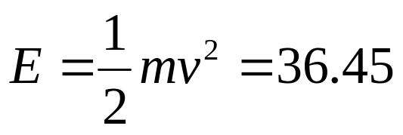
5.一质量为10 kg的物体，沿x轴无摩擦地滑动，t = 0时刻，静止于原点，
求：(1)物体在力 N的作用下运动了3米，求物体的动能；
(2)物体在力 N的作用下运动了3秒，求物体的动能．
解析：
(1)由动能定理得
J
(2)由冲量定理得3秒后的速度
物体动能
N.s
J
m/s

Slide 6
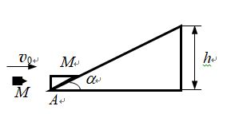
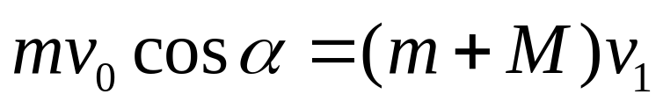
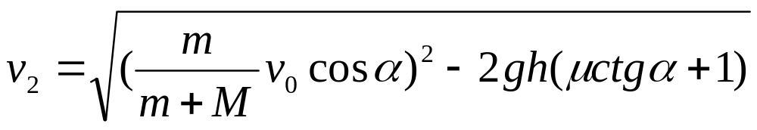
6．如图，一质量为M的物块放置在斜面的最底端A处，斜面的倾角为α，高为h，物块与斜面的摩擦系数为μ，今有一质量为m的子弹以速度v₀沿水平方向射入物块并留在其中，且使物块沿斜面向上滑动．求物块滑出斜面顶端时的速度v₂的大小．
解析：
在子弹与物块碰撞过程中，在沿斜面方向上，设v₁为
物块和子弹的共同速度，根据动量守恒有
（1）
物块在滑动过程中，设物块刚滑出斜面顶端的速度为v₂,,根据功能原理可得：
（2）
由（1）和（2）式可得：

Slide 7
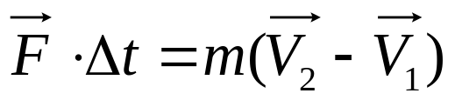
7．一弹性球，质量为 m=0.020 kg，速率v = 5m/s，与墙壁碰撞后跳回．设跳回时速率不变，碰撞前后的速度方向和墙的法线夹角都为α=60⁰，求：
(1) 求碰撞过程中小球受到的冲量I；
(2) 设碰撞时间为0.05s，求碰撞过程中小球受到的平均冲力F．
解析：由于重力远小于冲力，可忽略。设碰撞前小球速度为V₁、碰后速度为V₂，对碰撞过程，据动量定理有：
m
y
V₁
如图，V₁=2.5i - 4.3j ,V₂= -2.5i - 4.3j
60⁰
60⁰
x
得：I=m(V₂-V₁)= - 0.1 i (N.s) F= - 2i (N)
V₂
冲力大小为2 N，方向沿X轴负方向

Slide 8
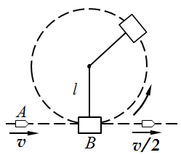
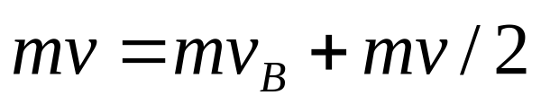
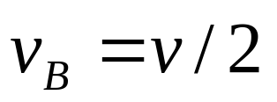
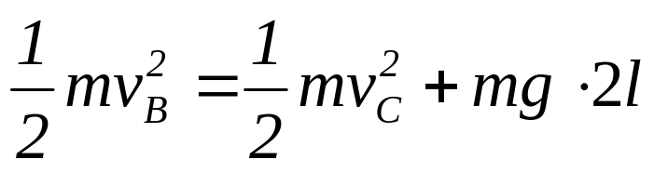
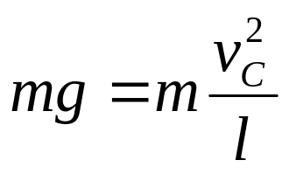
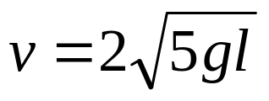
8. 质量为m的子弹A，穿过如图所示的摆锤B后，速率由v减少到v/2．已知摆锤的质量为m，摆线长度为l，如果摆锤能在竖直平面内完成一个完全的圆周运动，子弹速度的最小值应为多少？
解：子弹与摆锤的碰撞过程，动量守恒，设碰后摆锤速度为V_{B}，有：
得：
摆锤的上摆过程机械能守恒，设它在
最高点的速度为V_{C}，有：
在最高点，据牛顿定律，由重力提供向心力，有：
解得：

